Slide 1
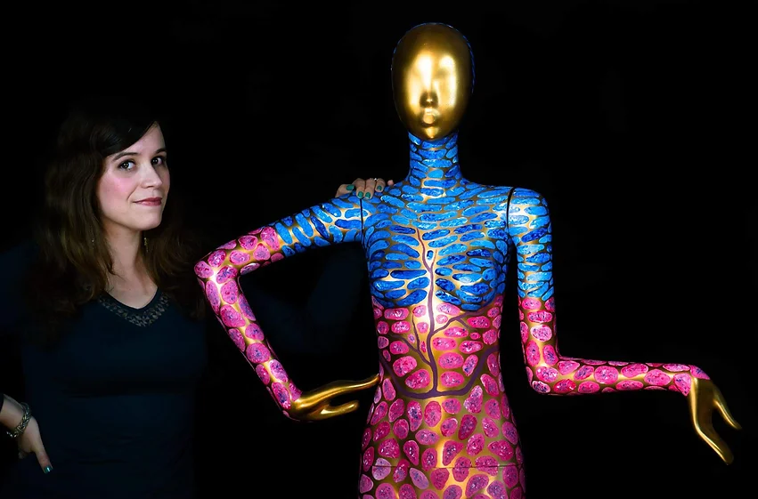
Adèle Tilouine – Exposition LAC 2 Lycée de la Communication
L’exposition art-science présente plusieurs séries d’œuvres d’Adèle Tilouine qui explorent l’articulation entre construction intellectuelle et expression artistique.
Au travers des mandalas cellulaires, des femmes-cellules, des cellules imaginaires, des Petri GIFs, de (MIS)Information, de Micro Residence Quarantine, ainsi que des suspensions, le public du Lycée de la Communication est invité à découvrir une poétisation du monde scientifique allant de l’univers invisible du microscopique à l’intelligence artificielle en passant par la terminologie scientifique ou encore les sciences de l’environnement
Novembre-Décembre 2023

Slide 2
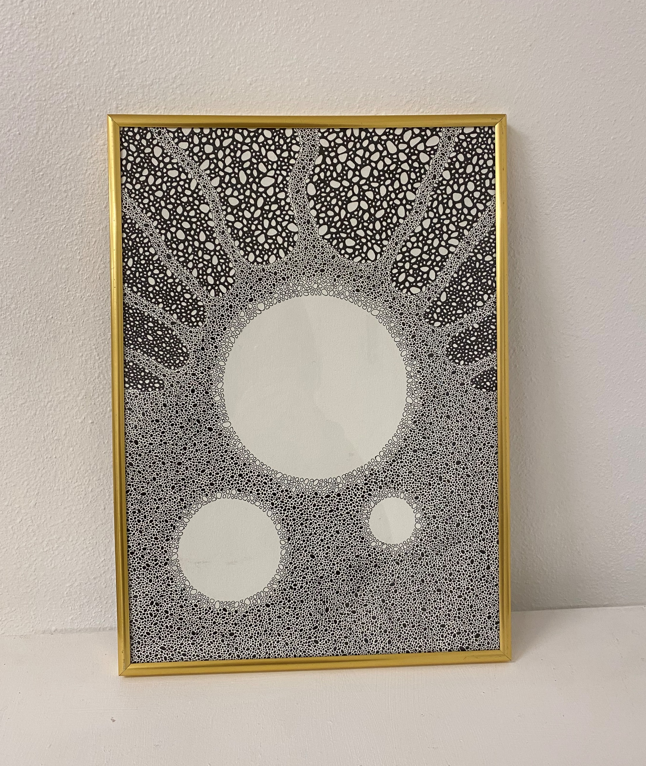
Mandala cellulaires
La série des Mandala Cellulaires fait écho à l’art du mandala, qui signifie cercle, et par extension, sphère, environnement, communauté en sanskrit. Cet art méditatif issu de la tradition hindou puis bouddhiste s’attache à représenter un système, souvent agencé autour de la forme ronde et composé d’une accumulation de divers petits éléments. Très codifié, cet art sacré illustre l’ordre du monde et valorise l’idée de cycle et de système complexe et global de l’univers qui fonctionne grâce à ce qui le compose

Slide 3
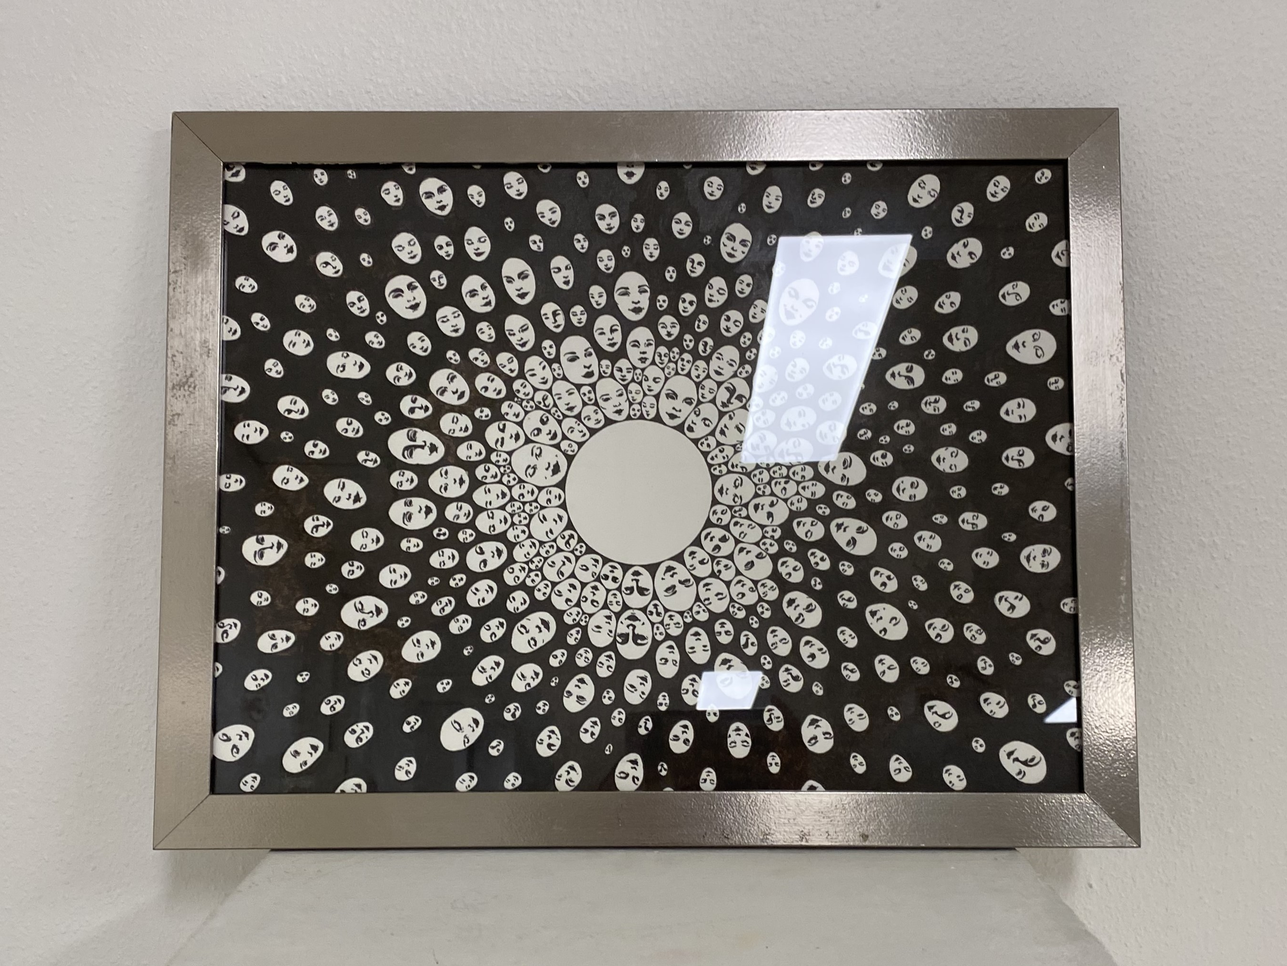
Mandala cellulaires
Adèle Tilouine transpose l’art du mandala à une méditation sur la matière cellulaire qui compose chaque être humain comme tout son environnement organique. Il s’agit de mettre en parallèle la conception d’ordre du monde et la notion de système cellulaire, qui fonctionne nécessairement en réseau puisqu’une cellule n’existe jamais seule et qui suit également le cycle de la mitose.
En se perdant à travers la répétition du geste et les déclinaisons fractales des motifs cellulaires, la méditation de l’artiste qui se déroule dans le geste s’extrapole à l’œil du spectateur, qui est invité à se perdre dans la contemplation de la sophistication de ces systèmes cellulaires imaginaires

Slide 4
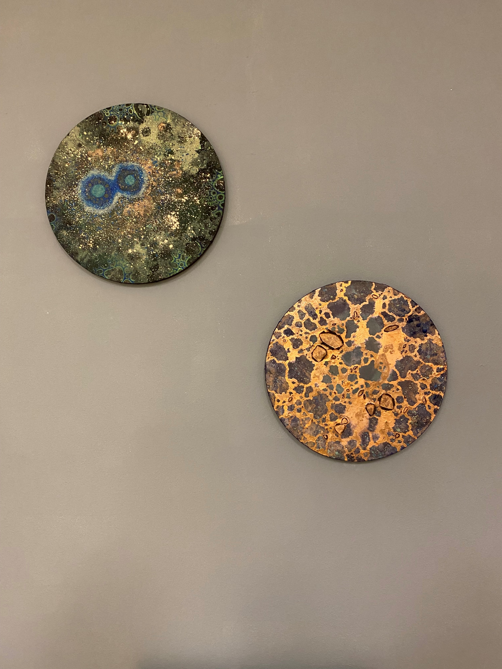
Cellules peintes
La série des cellules initiée en 2014 est composée de toiles représentant des coupes cellulaires végétales, animales, minérales et imaginaires, qui exploitent l’esthétique des échelles inaccessibles à l’œil nu
Réalisé pour la plupart ç l’huile et aux pigments sur toiles rondes comprises entre 10 et 100 cm de diamètre, les « cellules » sont conçues pour être vue dans tous les sens autour d’un axe central et sont destinées à être mises en mouvement à l’aide d’un moteur fixé au dos du châssis entraînant la rotation de la toile

Slide 5
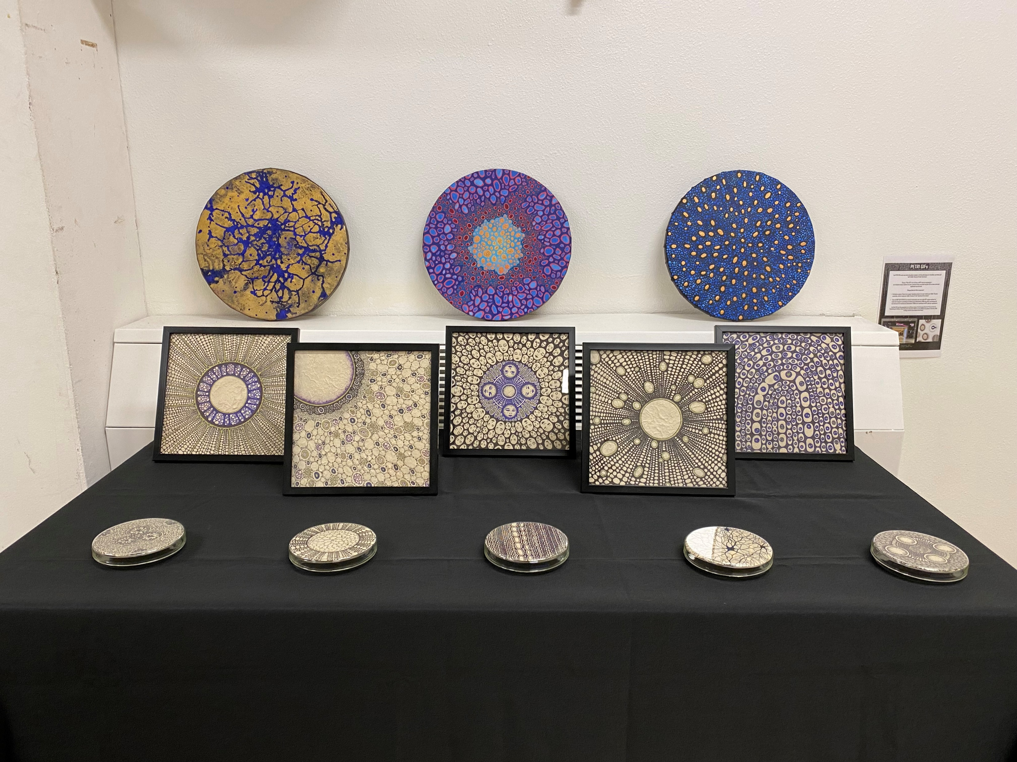
Cellules peintes
Ce mouvement vient exprimer à la fois la vie qui anime le système cellulaire et celui qui a présidé à leur réalisation par l’artiste, qui fait tourner la composition lors de son élaboration. Chaque toile a ainsi pour vocation à être vue littéralement telle qu’elle a été créée.

Slide 6
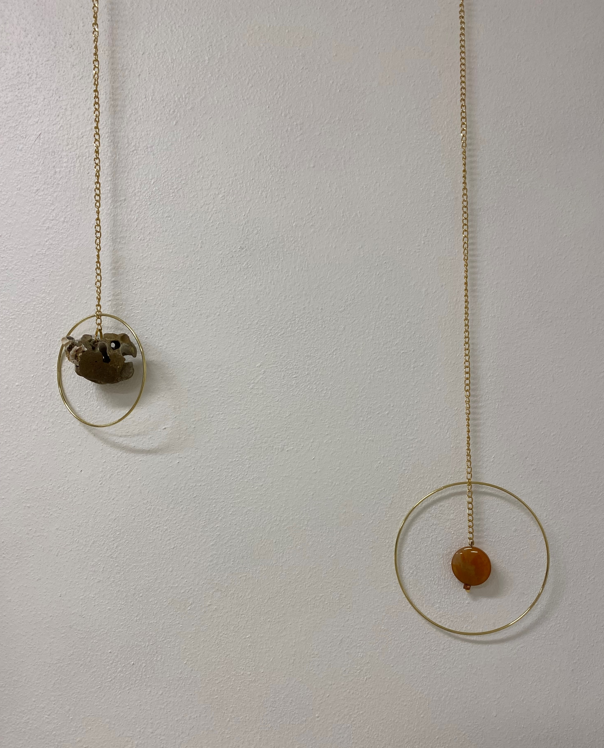
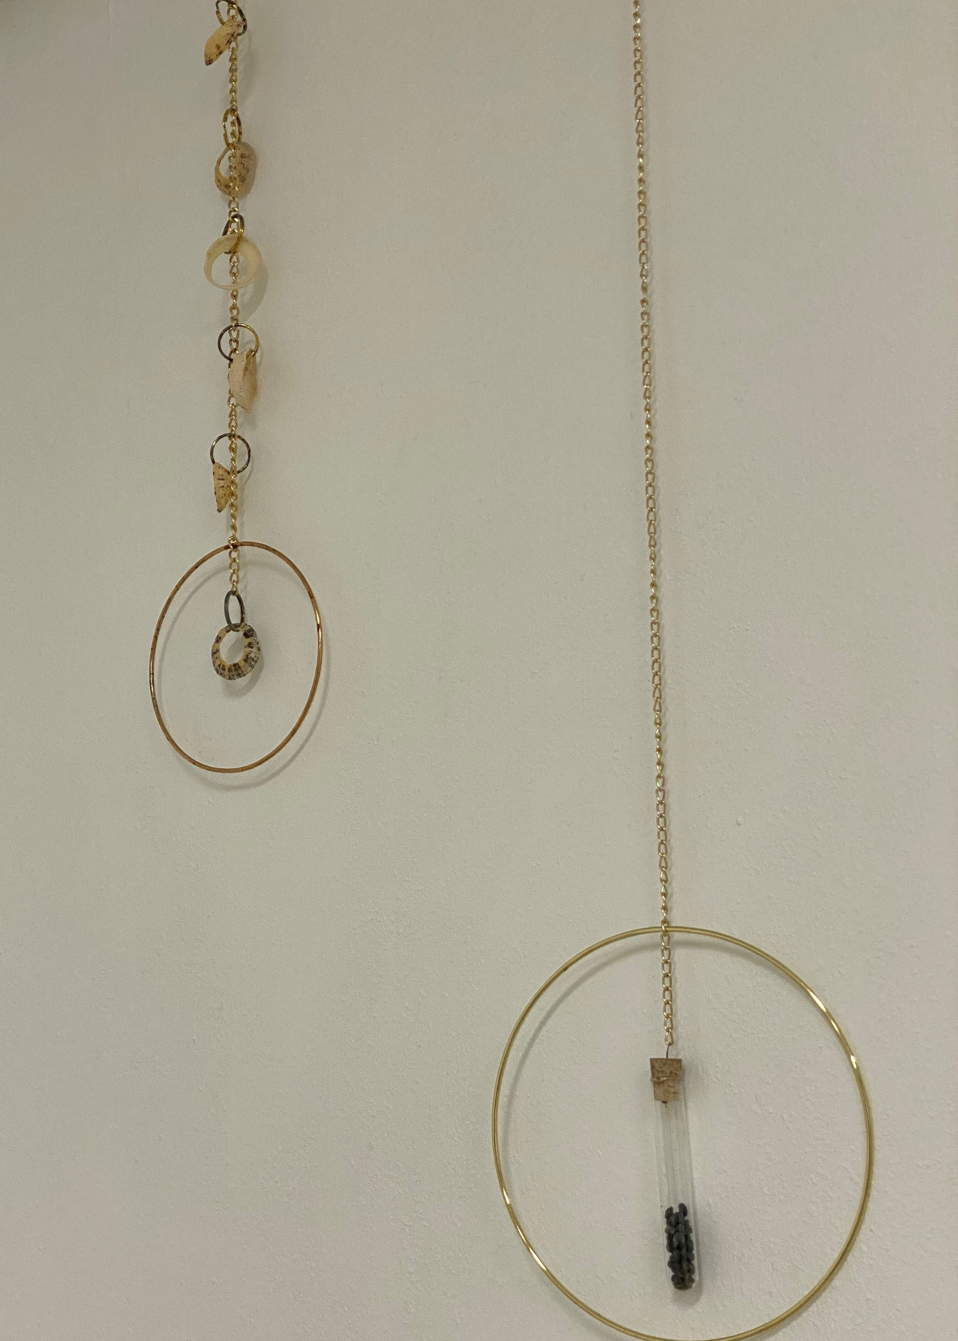
Suspensions
La série des suspensions est composée de multiples éléments issus des mondes minéraux, végétaux, animaux et humains. Cette union de tous ces différents échantillons naturels ou scientifique au sein d’une même installation évoquent à la fois un appel à considérer notre relation personnelle et sociale face à l’environnement, une mise en lumière du « flux » qui existe entre ces quatre différents « règnes » et rappelle l’univers de la magie et de l’objet rituel
L’installation art-science « Cell sorting » composée de temis suspendus peut être présentée en intérieur comme en extérieur. Cette installation est une illustration de la terminologie scientifique « tri cellulaire », qui désigne le processus consistant à prélever des cellules d’un organisme et à les séparer selon leur type.

Slide 7
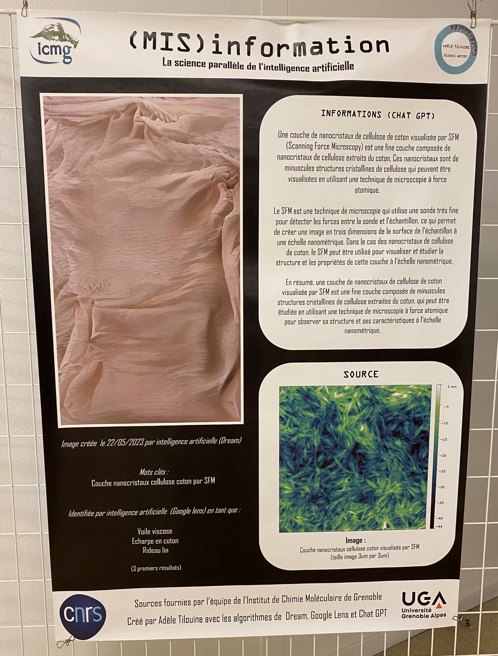
(MIS)information
Dans chaque laboratoire de recherche, le premier support visuel pour faire découvrir ses recherches est un poster de laboratoire résumant les travaux d’équipes.
(MIS)information est une série de faux poster de laboratoire, créés par Adèle Tilouine grâce à trois intelligences artificielles différentes (Dream by Wombo, Google Lens et Chat GPT) parodiant le support privilégié des chercheurs pour démontrer les limites de l’intelligence artificielle dans le domaine scientifique.

Slide 8
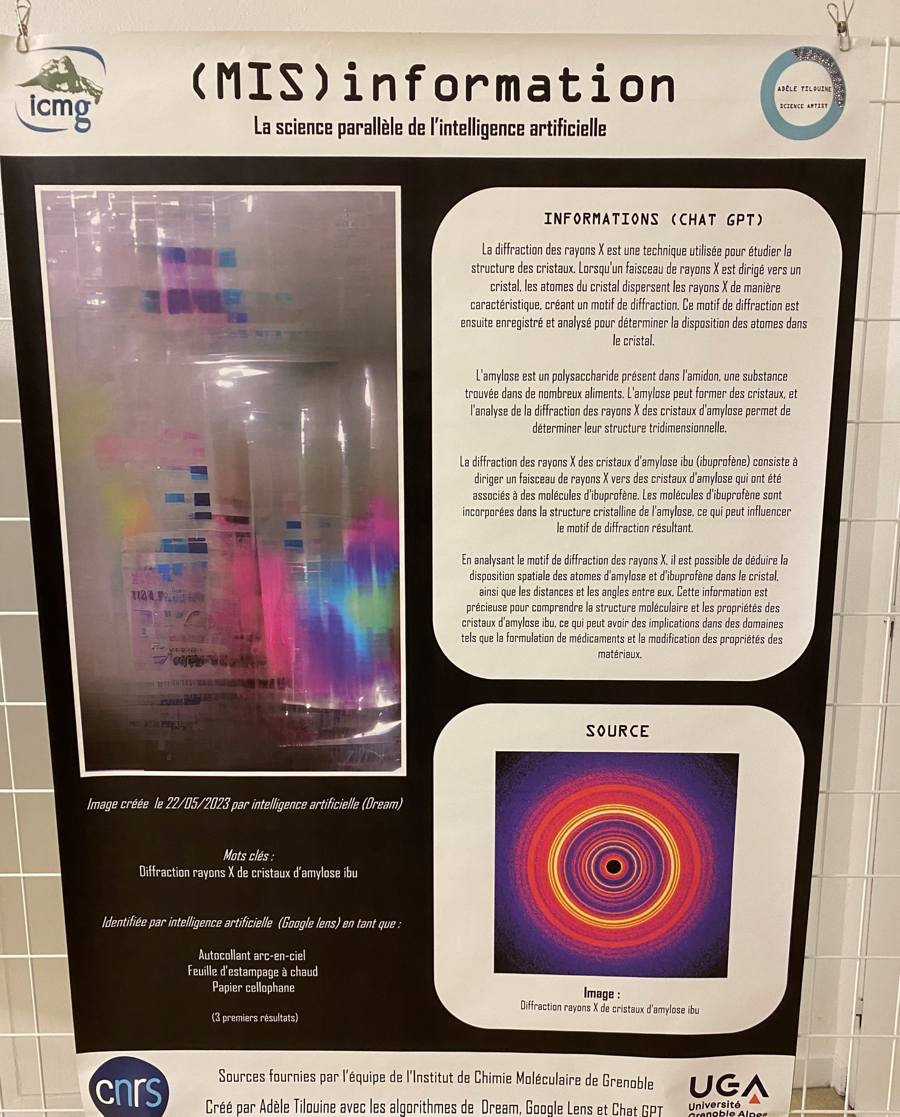
(MIS)information
Chaque poster a été réalisé à partir d’une image source et de sa description scientifique, fournies par des laboratoires issus de différentes disciplines.
La description de l’image-source est tout d’abord utilisée en tant que « prompt » pour créer une image dans l’IA text-to-image Dream by Wombo. Cette image créée par IA est en général très éloignée de l’image source
Cette image créée par intelligence artificielle est ensuite analysée par l’IA Google Lens qui l’identifie le plus souvent de manière absurde

Slide 9
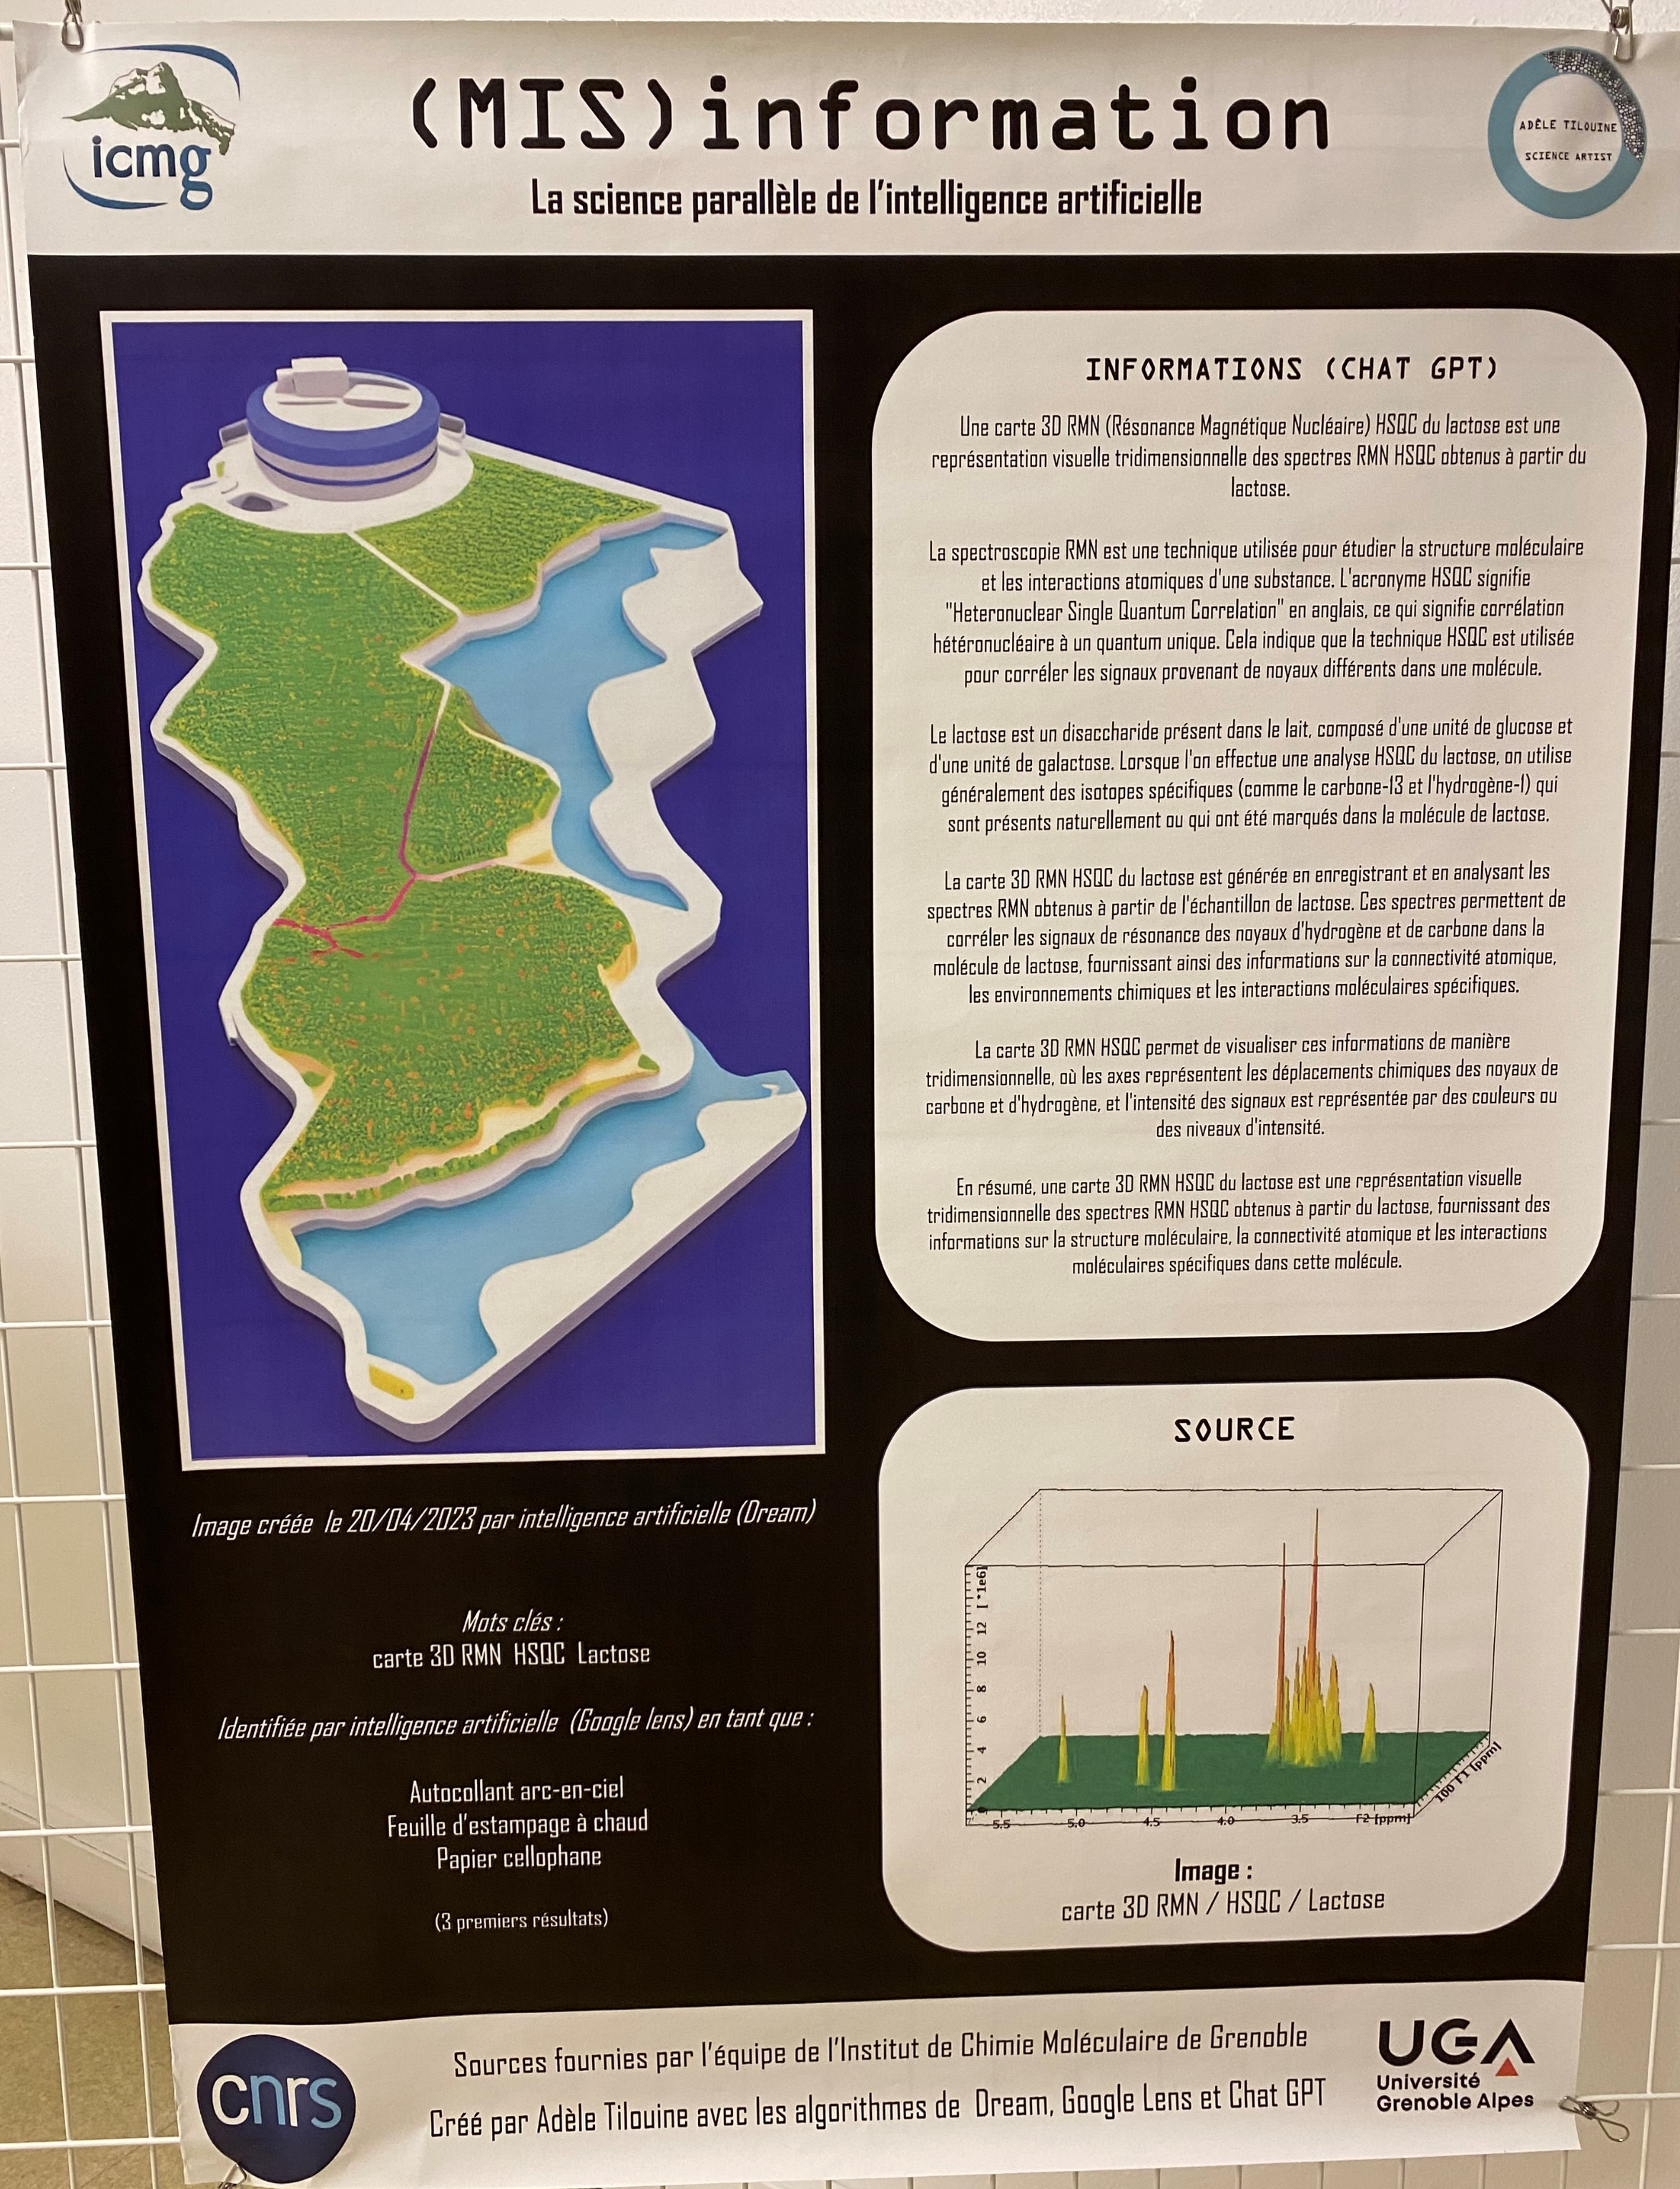
(MIS)information
Enfin, la description scientifique est présentée à Chat GPT, à qui il est demandé de l’expliquer. Le résultat compose un poster de laboratoire tout à fait absurde mais qui peut tromper au premier regard, formant ainsi une science parallèle de l’intelligence artificielle entièrement virtuelle.
Ce pastiche de data scientifique explore la part d’absurde de l’intelligence artificielle, rendant hommage à la pataphysique, science du canulard et de l’absurde créée par Raymond Queneau et rendue célèbre par Alfred Jarry à la fin du XIXe siècle.

Slide 10
